Slide 1
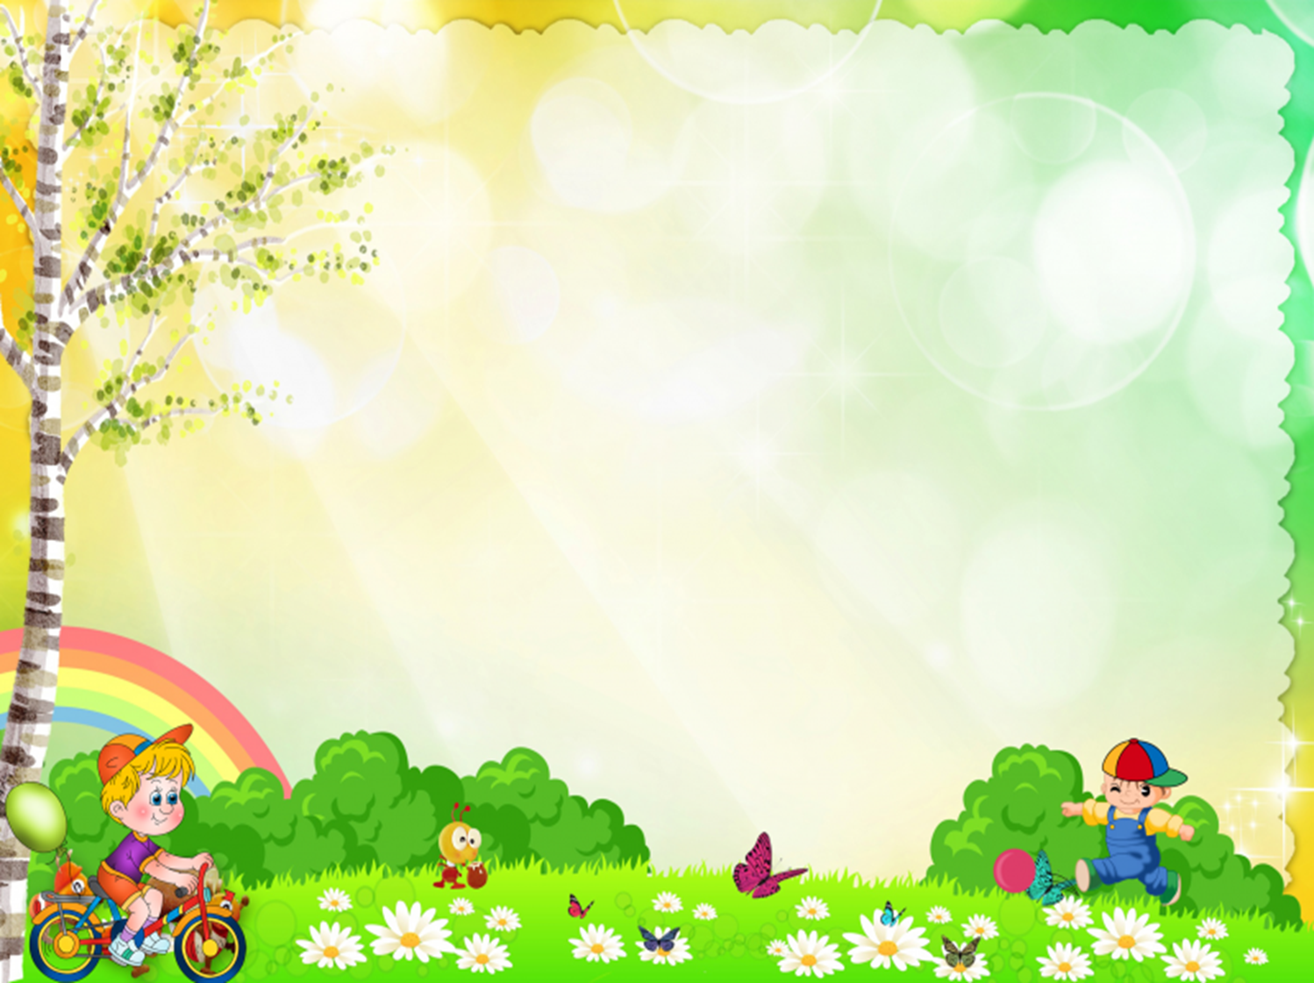
ИСПОЛЬЗОВАНИЕ ИГРОВЫХ ТЕХНОЛОГИЙ
В ОРГАНИЗАЦИИ РАБОТЫ ПО ОЗНАКОМЛЕНИЮ ДОШКОЛЬНИКОВ
С ПРОФЕССИЯМИ

Slide 2
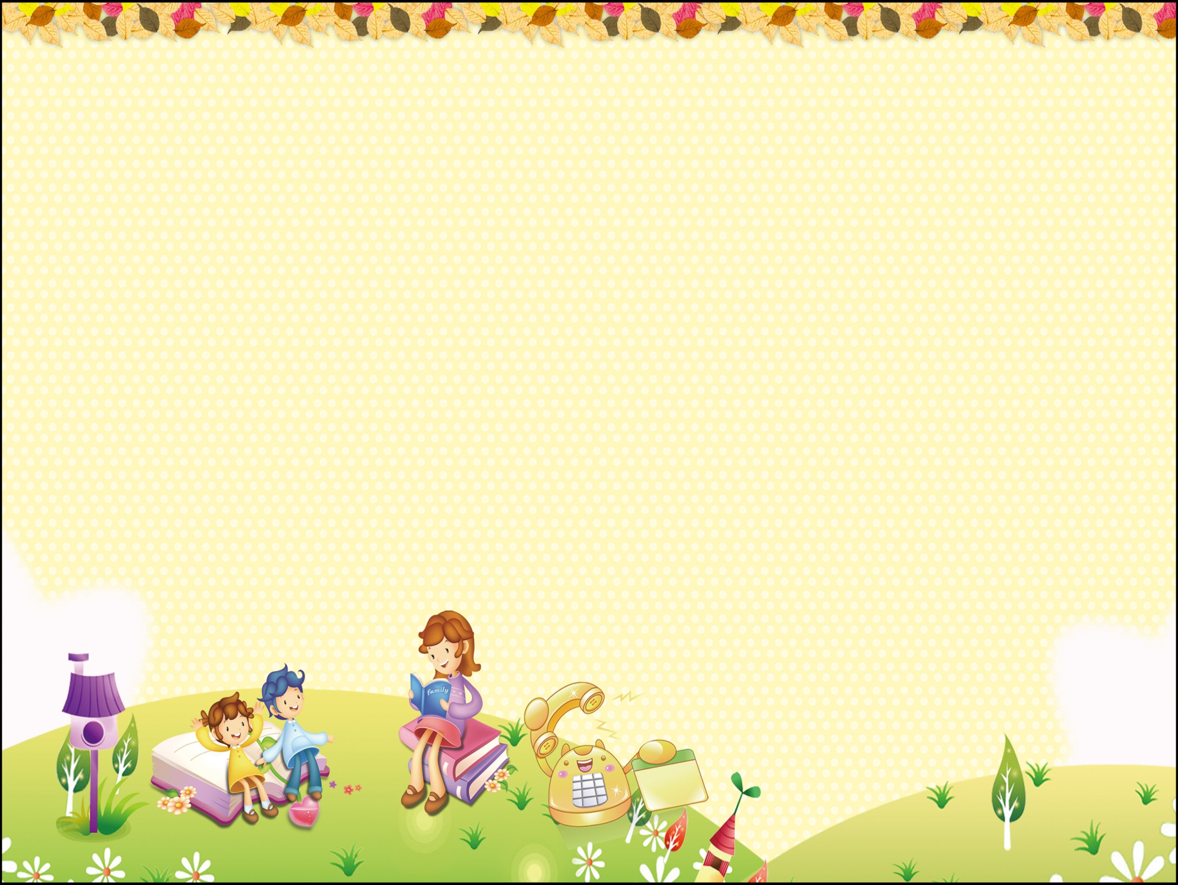
ИГРОВЫЕ ТЕХНОЛОГИИ ПО ДОМИНИРУЮЩЕМУ МЕТОДУ РАЗЛИЧАЮТСЯ НА:
Игровые;
Догматические, репродуктивные;
Объяснительно-иллюстрационные; В СТРУКТУРУ ИГРЫ ВХОДИТ:
Развивающее обучение; целеполагание, планирование,
Проблемные, поисковые; реализация цели, анализ результатов
Программированное обучение;
Диалогические;
Творческие;
Саморазвивающее обучение;
Информационные (компьютерные)
МОТИВАЦИЯ ИГРОВОЙ ДЕЯТЕЛЬНОСТИ:
добровольностью, возможность выбора элементов соревновательности, удовлетворения потребности в самоутверждении, самореализации.

Slide 3
В структуру игры как процесса входят:
- роли, взятые на себя играющими;
- игровые действия, как средство реализации этих ролей;
- игровое употребление предметов, т.е. замещение реальных вещей игровыми, условными;
- реальные отношения между играющими;
сюжет (содержание) - область действия, условно воспроизводимая в игре.
ДВА ТИПА ИГР:
- игры с фиксированными, открытыми правилами (дидактические, познавательные, подвижные, развивающие, интеллектуальные, музыкальные, игры-забавы, аттракционы.
- игры со скрытыми правилами - сюжетно-ролевые игры (ролевые, игры-драматизации, режиссерские).

Slide 4
ОСНОВЫ ИГРЫ:
Подвижные- соревновательный, творческий, коллективный характер;
Сюжетно-ролевые игры- нравственное воспитание. Основные компоненты ролевой игры — тема, содержание, воображаемая ситуация, сюжет и роль.
Дидактические игры различаются по обучающему содержанию, познавательной деятельности детей, игровым действиям и правилам, организации и взаимоотношениям детей,
Игры-путешествия имеют сходство со сказкой, ее развитием, чудесами.
Игры-поручения имеют те же структурные элементы, что и игры-путешествия, но по содержанию они проще и по продолжительности короче. Игры – задания - взаимоотношения педагога и ребенка друг с другом.
Игры-загадки- загадывание и отгадывание, рассматриваются как вид обучающей игры.

Slide 5
Игропрактика - педагогическая технология, позволяющая побудить ребёнка к активной мыслительной деятельности.
Игропрактика - это разнообразные виды игры, основанные на интересах ребёнка, используемые в самостоятельной деятельности.

Slide 6
СХЕМА ОЗНАКОМЛЕНИЯ
НАЗВАНИЕ ТЕМЫ ВРЕМЕНА ГОДА «ВЕСНА»
МЕТОДЫ: СЛОВЕСНЫЕ - БЕСЕДА
НАГЛЯДНЫЕ: (рассматривание картин, книг, экскурсии, наблюдение за работой взрослых и др)
ПРАКТИЧЕСКИЕ МЕТОДЫ: опыты, моделирование
УСЛОВИЯ ТРУДА
ВЫПОЛНЯЕМЫЕ ТРУДОВЫЕ ОПЕРАЦИИ
ИНСТРУМЕНТЫ ДЛЯ РАБОТЫ: стихи, загадки, картинки..)

Slide 7
НАЗВАНИЕ ТЕМЫ ВРЕМЕНА ГОДА «ВЕСНА»
Рассматривание картин, книг, иллюстраций, экскурсии, наблюдение за работой взрослых и др)
УСЛОВИЯ ТРУДА
ИНСТРУМЕНТЫ ДЛЯ РАБОТЫ(стихи, загадки., картинки, ватман.)

Slide 8

Что помогает педагогу и детям?
НАСТОЛЬНО-ПЕЧАТНЫЕ ИГРЫ: «Кому что нужно?», «Чего не хватает?», «Вкладыши», где самая простая задача - нахождение среди разных картинок двух совершенно одинаковых; постепенно задача усложняется - воспитанник должен объединить картинки не только по внешним признакам, но и по содержанию.
В играх «Что нужно врачу?», «Что есть в магазине?», «Что нужно банкиру?», воспитанники подбирают картинки по общему признаку и устанавливают связь между предметами.
ДИДАКТИЧЕСКИЕ ИГРЫ УПРАЖНЕНИЯ: - «Кому что нужно для работы?», «Подбери головной убор», «Собери пару», «Найди картинку», «4 лишний», «Кто, что дает?», «Профессии», «Кому нужны эти предметы», «Определи по предмету профессию»
НАВОДЯЩИЕ ВОПРОСЫ- «Что будет, если…»
Схематичное изображение, что объединяет эти профессии? (продавец, пекарь, врач, дворник)
Добавить свой определённые знаки по профессиям в виде круга или другой геометрической фигуры (красный опасный), профессия связанная с опасностью, ЗЕЛЕНЫЙ (оказывает помощь) ЖЕЛТЫЙ……
Додумать что-то самому, чего не будет …..
ИТОГ- Подвести к ЕДИНОМУ ПОНЯТИЮ - ПРОФЕССИЯ

Slide 9
ОПЫТ, ЗНАНИЯ ДЕТЕЙ (зона ближайшего развития)
1. Предлагаем ватман, картинки с профессиями, предметами, разноцветные круги, фломастеры, клей, карандаши
2. Дети могут разбиваться на команды 2-3 человека
3.Ставим цель- каждый из вас (ваша команда) должен (должна) рассказать о своей профессии, которую вы сегодня представляли, с помощью предметов, которые есть на столе (выбор профессий, картинок, расположение их на ватмане)
4. УГОЛ ватмана пустой, соединяем в один большой круг
То, что ребенок может выполнить САМОСТОЯТЕЛЬНО (УАР)
5.В течение работы задавать участникам НАВОДЯЩИЕ ВОПРОСЫ- «Что будет, если…», схематичное изображение, что объединяет эти профессии? (продавец, врач, кассир, водитель…)
Добавить свой определённые знаки по профессиям в виде круга или другой геометрической фигуры (красный опасный), профессия связанная с опасностью, Зеленый (оказывает помощь) ЖЕЛТЫЙ……

Slide 10
Ожидаемые результаты:
Технология «Игропрактика» обеспечивает развитие психического, интеллектуального и социального развития, способствует успешному развитию коммуникативных способностей и навыков межличностного общения.
Повышает мотивацию воспитанников и эффективность усвоения образовательной программы ДОУ. Развивает их познавательную активность и творческие способности. Развивает связную речь. Развивает мелкую моторику рук.
Развивает познавательные, волевые, эмоциональные психические процессы (памяти, внимания, мышления, восприятия, воображение и др).
ЦЕЛЬ РАННЕЙ ПРОФОРИЕНТАЦИИ – которая заключалась в развитии эмоционального отношения обучающихся к миру профессий, открытии перед ним возможностей для проявления себя в разных видах деятельности – БУДЕТ
ДОСТИГНУТА.

Slide 11
СПАСИБО ЗА
ВНИМАНИЕ!

